Slide 1

Web技术的起源及发展

Slide 2
Web亦称作“万维网”、“WWW”、“3W”,其英文全称为：“World Wide Web”
Web是一个由许多互相链接的超文本文档(资源)组成的系统分布式系统。

Slide 3
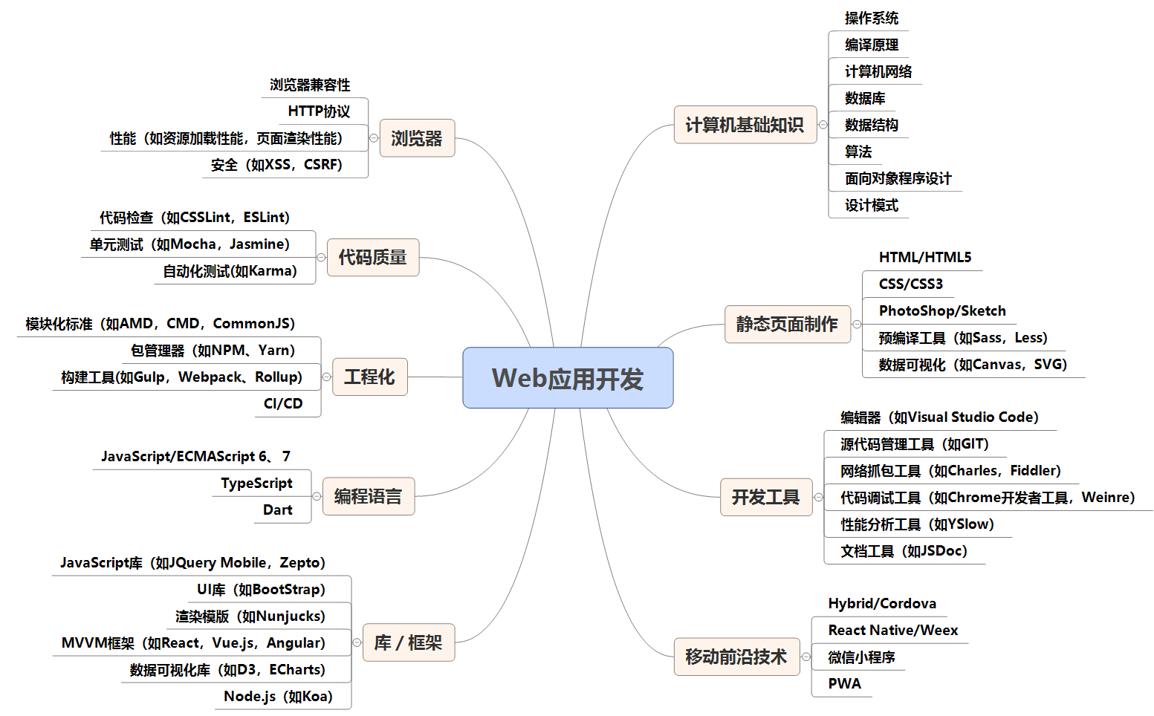

Slide 4
WEB 发展
Web的前身是1980年Tim Berners-Lee负责的Enquire（Enquire Within Upon Everything的简称）项目
1990年11月，第一个Web服务器nxoc01.cern.ch开始运行，Tim Berners-Lee在自己编写的图形化Web浏览器“WorldWideWeb”上看到了最早的Web页面。
1991年建立并开通第一个WWW网站http://info.cern.ch/
1991年，CERN（European Particle Physics Laboratory）正式发布了Web技术标准。
目前，与Web相关的各种技术标准都由著名的W3C组织（World Wide Web Consortium）管理和维护。

Slide 5








Web Browser
1993 NCSA Mosaic
1994 Netscape
1995 Internet Explorer
1996 Opera
1998 Mozilla Foundation -- 2004 FireFox 1.0
2003 Safari (WebKit)
2008 Google Chrome

Slide 6
Web架构
用超文本技术（HTML）实现信息与信息的连接 HTML : HyperText Mark-up Language,即超文本标记语言或超文本链接标示语言
用统一资源定位技术（URI）实现全球信息的精确定位 URI: Uniform Resource Identifier,通用资源定位标志 注：大多数人可能熟悉"URL"，而不是URI。URL是URI命名机制的一个子集。 URL是Uniform Resource Location的缩写，译为“统一资源定位符”。
用新的应用层协议（HTTP）实现分布式的信息共享 HTTP: Hypertext Transfer Protocol，超文本传输协议

Slide 7
HTML
Hypertext Markup Language 超文本标记语言
HTML之所以称为超文本标记语言，是因为文本中包含了所谓“超级链接”点。所谓超级链接，就是一种URL指针，通过激活（点击）它，可使浏览器方便地获取新的网页。这也是HTML获得广泛应用的最重要的原因之一。
在WWW（万维网）上的一个用HTML编写超媒体文档称之为一个页面（page）。作为一个组织或个人在万维网上放置开始点的页面称为主页Homepage，或首页，主页中通常包括有指向其他相关页面或其他节点的指针（超级链接）。在逻辑上将视为一个整体的一系列页面的有机集合称为网站（Website或Site）。

Slide 8
超文本标记语言– HTML
1995.11 HTML 2.0 (IETF, Internet Engineering Task Force, http://www.ietf.org/)
1997.01 HTML 3.2 (W3C, World Wide Web Consortium, http://www.w3.org)
1997.12 HTML 4.0 (Strict, Transitional, Frameset)
1998.04 HTML 4.0
1999.12 HTML 4.01
2001.05 HTML 4.01
2008.01 HTML 5

Slide 9
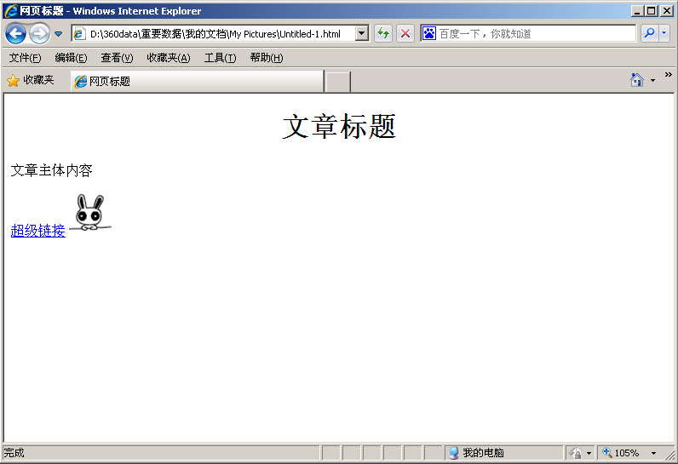
HTML基本结构
<html> //网页开始
<head> //网页头部信息开始
<title>网页标题</title>
</head> //网页头部信息结束
<body> //网页主体内容
<h1 align=“center”>文章标题</h1>
<p>文章主体内容</p>
<a href=“xxx.html”>超级链接</a>
<img src=“xxx.jpg” alt=“图片”>
</body> //网页主体内容
</html> //网页结束

Slide 10
Web客户端开发的发展
1996 Microsoft的IE 3.0开始支持Java,VBScript,CSS等技术
1996 W3C提出了CSS的建议标准
1996 Netscape2.0中增加了对Java Applet和JavaScript的支持，支持插件QuickTime
1990 第一个Web服务器运行

Slide 11
1996年
Java Applet －实际上是一种富客户端技术 －缺点：下载速度，运行速度，安全性
JavaScript －最流行最强大的客户端技术 －基于对象的开发语言 －缺点：难于调试，没有开发工具
CSS －CSS是为HTML定义风格设计 －CSS和JavaScript，DHTML等联合起来后，发展成了一个完整的客户端开发体系
插件技术 －为第三方在IE上扩展功能提供了途径 －在中国，结果是：流氓软件满天飞

Slide 12
JavaScript
JavaScript是一种能让你的网页更加生动活泼的程式语言，也是目前网页设计中最容易学又最方便的语言。你可以利用JavaScript轻易的做出亲切的欢迎讯息、漂亮的数字钟、有广告效果的跑马灯及简易的选举，还可以显示浏览器停留的时间。让这些特殊效果提高网页的可观性。
历史：大概在1992年，一家称作Nombas的公司开始开发一种叫做C减减（C-minus-minus，简称 Cmm）的嵌入式脚本语言。这个脚本语言捆绑在一个叫做CEnvi的共享软件产品中，当Netscape Navigator崭露头角时，Nombas开发了一个可以嵌入网页中的CEnvi的版本。这些早期的试验称为EspressoPage（浓咖啡般的页面），它们代表了第一个在万维网上使用的客户端脚本语言。而Nombas丝毫没有料到它的理念将会成为因特网的一块重要基石。

Slide 13
JavaScript和Java的差别
JavaScript和Java的差别究竟在哪儿呢？虽然名称很相似，而且都是在Internet和WWW盛行之下，所发展出来的两种提供网页程式设计的语言，但是却有很大的差异。或者称两者没有什么关系，只是由于java的风靡， JavaScript的厂商为了迎合，使其产品便于推广而已。前面介绍过JavaScript的前身是网景（Netscape）公司发展的Live Script语言，直到和Sun公司合作之后，才改名为JavaScript，而Java也是由Sun公司发展出来的，所以名字才会这么相似。尽管如此，JavaScript和Java仍然是不同的语言。
1、JavaScript是一种象文件一样的描述语言，透过浏览器就可以直接执行；而Java像正统的程式语言（如C/C++）一样，必须先进行编绎和连接等动作才可执行。
2、JavaScript必须编写在HTML文件中，直接查看网页的原始码，就可以看到JavaScript程式，所以没有保护，任何人都可以透过HTML文件复制程式；而Java应用在网页的程式称为Java Applet（Applet是[小程式]的意思），是和HTML文件分开的。
3、JavaScript的结构较为自由松散，譬如，程式中使用变数前并不需要明确的定义，而Java和正统的程式语言一样，结构较为严谨。
4、JavaScript不具有读写档案及网络控制等功能，Java则有提供这些功能，但是JavaScript在网页内容的控制和互动性方面，可算是最方便快捷的。

Slide 14
JavaScript的功能
显示信息提示 许多网站在你一连上时，画面上会先出现一个欢迎讯息对话盒，不但和你打招呼，还会发布一些重要讯息。
显示日期时间 某些网页会显示目前的日期和时间，可能你会觉得有点神奇，怎么浏览器会知道目前的时间呢？这也是JavaScript提供的功能，它可以侦测你的电脑目前的时间，并且显示在网页中。
显示更新日期 许多网页会公告最新更新日期让大家知道，JavaScript可以自动侦测网页修改的日期，让你省去在每次修改网页时就得修改日期的动作。
跑马灯文字 让你可以方便显示较长的讯息，又不占去大块的版面空间。
按钮变化效果 当你移动滑鼠游到左边的按钮上时，按钮便会变成色，在浏览器下方状态栏上也会显示出相关文字，这也是利用JavaScript制作的动态效果。

Slide 15
CSS概述
CSS 指层叠样式表 (Cascading Style Sheets)
样式定义如何显示 HTML 元素
样式通常存储在样式表中
把样式添加到 HTML 4.0 中，是为了解决内容与表现分离的问题
外部样式表可以极大提高工作效率
外部样式表通常存储在 CSS 文件中
多个样式定义可层叠为一

Slide 16
CSS 解决的问题
HTML 标签原本被设计为用于定义文档内容。通过使用 <h1>、<p>、<table> 这样的标签，HTML 的初衷是表达“这是标题”、“这是段落”、“这是表格”之类的信息。同时文档布局由浏览器来完成，而不使用任何的格式化标签。
由于两种主要的浏览器（Netscape 和 Internet Explorer）不断地将新的 HTML 标签和属性（比如字体标签和颜色属性）添加到 HTML 规范中，创建文档内容清晰地独立于文档表现层的站点变得越来越困难。
为了解决这个问题，万维网联盟（W3C），这个非营利的标准化联盟，肩负起了 HTML 标准化的使命，并在 HTML 4.0 之外创造出样式（Style）。
所有的主流浏览器均支持层叠样式表。

Slide 17
CSS
样式表极大地提高了工作效率
样式表定义如何显示 HTML 元素，就像 HTML 3.2 的字体标签和颜色属性所起的作用那样。样式通常保存在外部的 .css 文件中。通过仅仅编辑一个简单的 CSS 文档，外部样式表使你有能力同时改变站点中所有页面的布局和外观。
由于允许同时控制多重页面的样式和布局，CSS 可以称得上 WEB 设计领域的一个突破。作为网站开发者，你能够为每个 HTML 元素定义样式，并将之应用于你希望的任意多的页面中。如需进行全局的更新，只需简单地改变样式，然后网站中的所有元素均会自动地更新。
多重样式将层叠为一个
样式表允许以多种方式规定样式信息。样式可以规定在单个的 HTML 元素中，在 HTML 页的头元素中，或在一个外部的 CSS 文件中。甚至可以在同一个 HTML 文档内部引用多个外部样式表。

Slide 18
CSS示例
<html>
<head>
<title>CSS示例</title>
</head>
<body>
<p><strong><em><font color=“red”>加粗斜体红色字</font></em></strong></p>
</body>
</html>
<html>
<head>
<title>CSS示例</title>
<style type="text/css">
.myfont{font-weight:bold; font-style:italic; color:red;}
</style>
</head>
<body>
<p class="myfont">加粗斜体红色字</p>
</body>
</html>

Slide 19
CSS示例
样式文件 scc.css
.myfont{
font-weight:bold;
font-style:italic;
color:red;
}
网页文件 default.html
<html>
<head>
<title>CSS示例</title>
<link href="scc.css" rel="stylesheet" type="text/css" />
</head>
<body>
<p class="myfont">加粗斜体红色字</p>
</body>
</html>

Slide 20
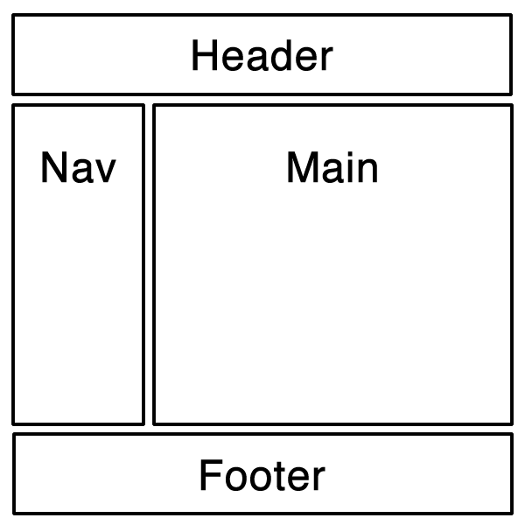
DIV+CSS布局
简述：DIV+CSS是网站标准（或称“WEB标准”）中常用术语之一，div+css 是一种网页的布局方法，这一种网页布局方法有别于传统的HTML网页设计语言中的表格（table）定位方式，可实现网页页面内容与表现相分离。

Slide 21
DIV+CSS布局优势
一、使页面载入得更快 由于将大部分页面代码写在了CSS当中，使得页面体积容量变得更小。相对于表格嵌套的方式，DIV+CSS将页面独立成更多的区域，在打开页面的时候，逐层加载。而不像表格嵌套那样将整个页面圈在一个大表格里，使得加载速度很慢。
二、降低流量费用 页面体积变小，浏览速度变快，这就使得对于某些控制主机流量的网站来说是最大的优势了。
三、修改设计时更有效率 由于使用了DIV+CSS制作方法，在修改页面的时候更加容易省时。根据区域内容标记，到CSS里找到相应的ID，使得修改页面的时候更加方便，也不会破坏页面其他部分的布局样式。
四、保持视觉的一致性 DIV+CSS最重要的优势之一：保持视觉的一致性；以往表格嵌套的制作方法，会使得页面与页面，或者区域与区域之间的显示效果会有偏差。而使用DIV+CSS的制作方法，将所有页面，或所有区域统一用CSS文件控制，就避免了不同区域或不同页面体现出的效果偏差。
五、更好地被搜索引擎收录 由于将大部分的HTML代码和内容样式写入了CSS文件中，这就使得网页中正文部分更为突出明显，便于被搜索引擎采集收录。
六、对浏览者和浏览器更具亲和力 我们都知道网站做出来是给浏览者使用的，对浏览者和浏览器更具亲和力，DIV+CSS在这方面更具优势。由于CSS富含丰富的样式，使页面更加灵活性，它可以根据不同的浏览器，而达到显示效果的统一和不变形。

Slide 22


DIV+CSS示例
Table布局
DIV+CSS布局
页头
页头
侧边导航
主体内容
侧边导航
主体内容
页尾
页尾

Slide 23
DIV+CSS示例
<html> <head> <title>DIV+CSS示例</title> </head> <body> <table width="378" height="253" order="1">
<tr> <td colspan="2" align="center">页头</td> </tr> <tr>
<td width="64" height="136">侧边导航</td> <td width="302" align="center">主体内容</td> </tr> <tr> <td colspan="2" align="center">页尾</td> </tr> </table> </body> </html>
<html>
<head>
<title>DIV+CSS示例</title>
<link href="scc.css" rel="stylesheet" type="text/css" />
</head>
<body>
<div class="header">页头</div>
<div class="main">
<div class="leftnav">侧边导航</div>
<div class="content">主体内容</div>
</div>
<div class="footer">页尾</div>
</body>
</html>

Slide 24
Web客户端开发的发展
1999 RealPlayer插件在IE和Netscape上取得成功
1997 IE4.0提出并支持DHTML
1997 Macromedia公司推出Flash1.0
1996 Microsoft的IE 3.0开始支持Java,VBScript,CSS等技术
1996 W3C提出了CSS的建议标准
1996 Netscape2.0中增加了对Java Applet和JavaScript的支持，支持插件QuickTime
1990 第一个Web服务器运行

Slide 25
1997年
Flash －1996年,一家叫FutureWave的小软件公司发布了一个FutureSplash 的动态变化小程序。 －Macromedia收购了这家公司， 把FutureSplash 重新命名为:Flash Player 1.0 。 －2005年4月ADOBE却以34亿美元收购了Macromedia ，并于2006年推出了Flash Player 9，引入了面对对象的开发语言：ActionScript 3.
DHTML －HTML 4.0 －CSS －DOM（文档对象模型） －JavaScript

Slide 26
Flash
Flash是由macromedia公司推出的交互式矢量图和 Web 动画的标准，由Adobe公司收购。网页设计者使用 Flash 创作出既漂亮又可改变尺寸的导航界面以及其他奇特的效果。Flash也是存储芯片的一种，通过特定的程序可以修改里面的数据。Flash的前身是Future Wave公司的Future Splash，是世界上第一个商用的二维矢量动画软件，用于设计和编辑Flash文档。1996年11月，美国Macromedia公司收购了Future Wave，并将其改名为Flash。在出到Flash 8以后， 2005年4月18日，Macromedia又被Adobe公司收购（34亿美金）。Flash通常也指Macromedia Flash Player(现Adobe Flash Player)。

Slide 27







网页三剑客
Flash（二维矢量动画制作）
Dreamweaver（网页设计制作）
Fireworks（图像处理）

Slide 28
什么是HTML文件？
超文本标记语言，即HTML（Hypertext Markup Language），是用于描述网页文档的一种标记语言。
一个HTML文件的后缀名是.htm或者是.html。
用文本编辑器就可以编写HTML文件。

Slide 29
HTML 元素与标签
网页文档的结构和格式的定义是由HTML元素来完成的，HTML元素是由单个或一对标签定义的包含范围。 <body> <span color=“red”>第一个网页</span> </body>
开始标签
属性/值
内容
结束标签

Slide 30
HTML 元素与标签
HTML 标记标签通常被称为 HTML 标签。
• HTML 标签是由尖括号包围的关键词，比如 <html>
• HTML 标签通常是成对出现的，比如 <i> 和 </i>
• 标签对中的第一个标签是开始标签，第二个标签是结束标签
• 开始和结束标签也被称为开放标签和闭合标签

Slide 31
HTML网页
<html>
<body>
<h1>My First Heading</h1>
<p>My first paragraph.</p>
</body>
</html>

Slide 32
HTML网页
例子解释
<html> 与 </html> 之间的文本描述网页
<body> 与 </body> 之间的文本是可见的页面内容
<h1> 与 </h1> 之间的文本被显示为标题
<p> 与 </p> 之间的文本被显示为段落

Slide 33
HTML标签
HTML 标题 HTML 标题（Heading）是通过 <h1> - <h6> 等标签进行定义的。
实例
<h1>This is a heading</h1>
<h2>This is a heading</h2>
<h3>This is a heading</h3> ….

Slide 34
HTML标签
HTML 段落
HTML 段落是通过 <p> 标签进行定义的。
实例
<p>This is a paragraph.</p>
<p>This is another paragraph.</p>

Slide 35
HTML标签
HTML 链接
HTML 链接是通过 <a> 标签进行定义的。
实例
<a href=“http://www.ynu.edu.cn”>云南大学</a>

Slide 36
HTML 属性
HTML 标签可以拥有属性。属性提供了有关 HTML 元素的更多的信息。
属性总是以名称/值对的形式出现，比如：name=“value”。
属性总是在 HTML 元素的开始标签中规定。

Slide 37
HTML 属性实例
例子 1 居中排列标题:
<h1> 定义标题的开始。
<h1 align=“center”> 拥有关于对齐方式的附加信息。
例子 2 背景颜色:
<body> 定义 HTML 文档的主体。
<body bgcolor=“yellow”> 拥有关于背景颜色的附加信息。
例子 3 表格边框:
<table> 定义 HTML 表格。
<table border=“1”> 拥有关于表格边框的附加信息。

Slide 38
提示
属性和属性值对大小写不敏感。
不过，万维网联盟在其 推荐标准中推荐小写的属性/属性值。
而 XHTML 要求使用小写的属性/属性值。
始终为属性值加引号
属性值应该始终被包括在引号内。双引号是最常用的，不过使用单引号也没有问题。
在某些个别的情况下，比如属性值本身就含有双引号，那么您必须使用单引号，
例如：name='Bill "HelloWorld" Gates'

Slide 39
HTML注释
在HTML文件里，你可以写代码注释，解释说明你的代码，这样有助于你和他人日后能够更好地理解你的代码。
注释可以写在<!--和-->之间。浏览器是忽略注释的，你不会在HTML正文中看到你的注释。
<html> <body> <!--这是代码注释--> <p>代码注释是不会显示在网页里的。</p>
</body> </html>

Slide 40
提示
不要忘记结束标签 即使您忘记了使用结束标签，大多数浏览器也会正确地显示 HTML：
<p>This is a paragraph
<p>This is a paragraph
上面的例子在大多数浏览器中都没问题，但不要依赖这种做法。忘记使用结束标签会产生不可预料的结果或错误。
注释：未来的 HTML 版本不允许省略结束标签。

Slide 41
提示
空的 HTML 元素
没有内容的 HTML 内容被称为空元素。空元素是在开始标签中关闭的。 <br /> 就是没有关闭标签的空元素（<br /> 标签定义换行）。
在 XHTML、XML 以及未来版本的 HTML 中，所有元素必须被关闭。
在开始标签中添加斜杠，比如 <br />，是关闭空元素的正确方法，HTML、XHTML 和 XML 都接受这种方式。
即使 <br> 在所有浏览器中都是有效的，但使用 <br /> 其实是更长远的保障。

Slide 42
提示
使用小写标签
HTML 标签对大小写不敏感：<P> 等同于 <p>。许多网站都使用大写的 HTML 标签。
万维网联盟（W3C）在 HTML 4 中推荐使用小写，而在未来 (X)HTML 版本中强制使用小写。

Slide 43
HTML相对路径(Relative Path)
HTML相对路径
同一个目录的文件引用
如果源文件和引用文件在同一个目录里，直接写引用文件名即可。
我们现在建一个源文件info.html，在info.html里要引用index.html文件作为超链接。
假设info.html路径是：c:\Inetpub\wwwroot\sites\blabla\info.html
假设index.html路径是：c:\Inetpub\wwwroot\sites\blabla\index.html
在info.html加入index.html超链接的代码应该这样写：
<a href = "index.html">index.html</a>

Slide 44
HTML绝对路径(Absolute Path)
HTML绝对路径(absolute path)指带域名的文件的完整路径。
假设你注册了域名www.yyjing.com，并申请了虚拟主机，你的虚拟主
机提供商会给你一个目录，比如www，这个www就是你网站的根目录。
假设你在www根目录下放了一个文件index.html
这个文件的绝对路径就是： http://www.yyjing.com/index.html。
假设你在www根目录下建了一个目录叫news，然后在该目录下放了一个文
件index.html，这个文件的绝对路径就是http://www.yyjing.com/news/index.html。

Slide 45
Web工作原理

Slide 46
WEB开发技术
Web是一种典型的分布式应用架构。Web应用中的每一次信息交换都要涉及到客户端和服务端两个层面。因此，Web开发技术大体上也可以被分为客户端技术和服务端技术两大类。
客户端技术
HTML
CSS
JavaScript [特殊]
服务端技术
CGI
PHP
ASP
JSP

Slide 47
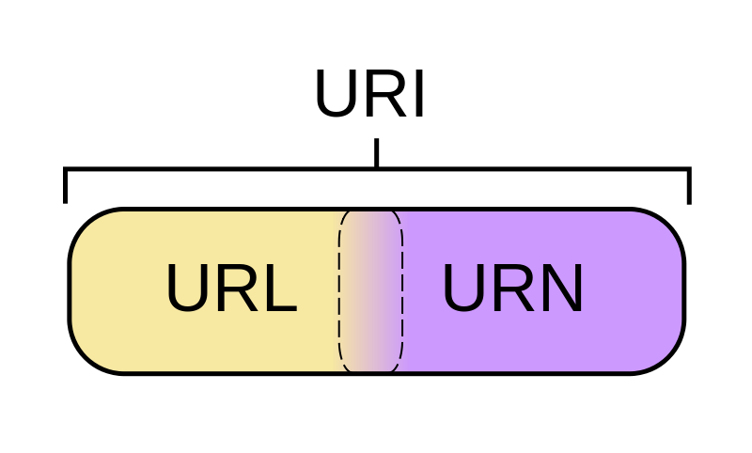
协议类型://服务器地址（端口号）/路径/文件名

Slide 48
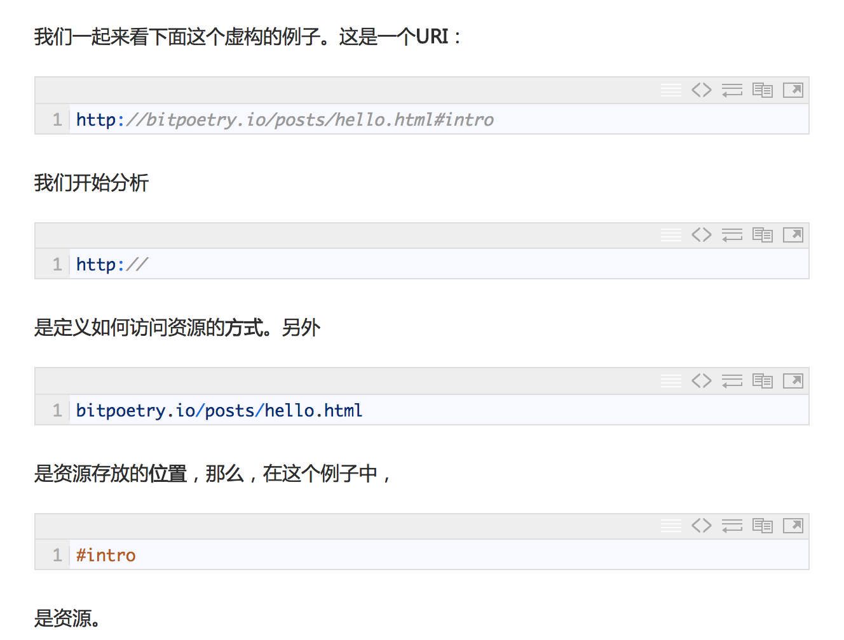
URL和URN

Slide 49
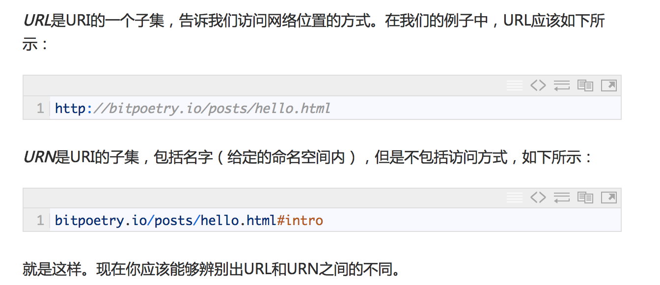
URL和URN

Slide 50
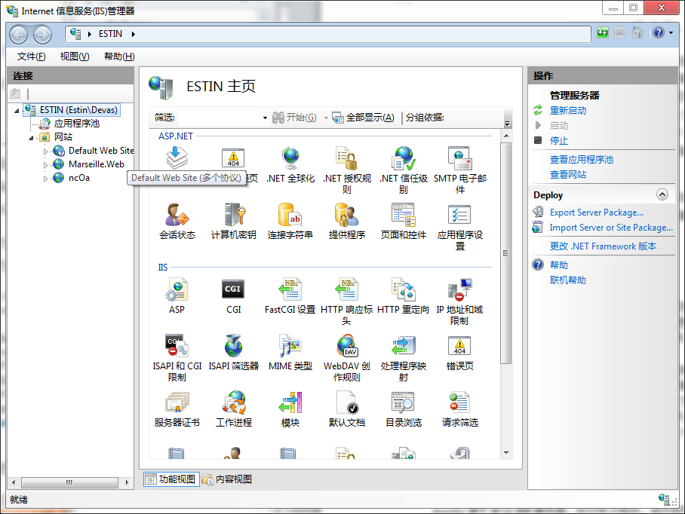
Microsoft IIS
IIS是Internet Information Services的缩写，它是微软公司主推的服务器，也是目前国内最流行的Web服务器产品之一。很多著名的网站都是建立在IIS平台上的。IIS秉承Windows系统的一贯作风，提供了一个图形界面的管理工具，称为 Internet服务管理器，可用于监视配置和控制Internet服务。

Slide 51
Apache
Apache源于NCSA WWW服务器，经过多次修改，成为世界上最流行的Web服务器软件之一。Apache是自由软件，所以不断有人来为它开发新的功能、新的特性，修改原来的缺陷。Apache的特点是简单、速度快、性能稳定，并可作代理服务器来使用。本来它只用于小型或试验Internet网络，后来逐步扩充到各种Unix系统中，尤其对Linux的支持相当完美。 同时，Apache服务端也可以运行于Windows系统上。Apache是以进程为基础的结构，进程要比线程消耗更多的系统开支，不太适合于多处理器环境，因此，在一个Apache Web站点扩充时，通常是增加服务器或扩充群集节点而不是增加处理器。

Slide 52
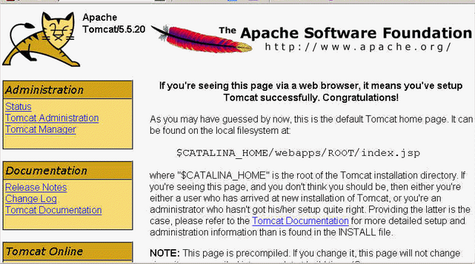
Tomcat
Tomcat是Apache 软件基金会（Apache Software Foundation）的Jakarta 项目中的一个开放源代码的核心项目，由Apache、Sun 和其他一些公司及个人共同开发而成。由于有了Sun 的参与和支持，最新的Servlet 和JSP 规范总是能在Tomcat 中得到体现，Tomcat 5 支持最新的Servlet 2.4 和JSP 2.0 规范。因为Tomcat 技术先进、性能稳定，而且免费，因而深受Java 爱好者的喜爱并得到了部分软件开发商的认可，成为目前比较流行的Web 应用服务器。

Slide 53


J2EE服务器
不同于前面几种支持技术较广的通用型服务器，J2EE服务器是专门针对Java企业级应用而设计的，其目的有很强的针对性。因此，一般主要从Java EE标准兼容性、EJB 3.0能力、JSP 2.1与Servlet 2.5能力、Hibernate 3.x的支持、集群支持、性能和缓存等几个方面对其进行比较。一些常见的J2EE服务器如下：
JBoss AS
Apache Geronimo
GlassFish

Slide 54

Nginx
Nginx (“engine x”) 是一个高性能的HTTP和反向代理服务器，也是一个MAP/POP3/SMTP 代理服务器。Nginx是由 Igor Sysoev为俄罗斯访问量第二的 Rambler.ru 站点开发的，它已经在该站点运行超过两年半了。 Igor 将源代码以类 BSD 许可证的形式发布。尽管还是测试版，但是，Nginx 已经因为它的稳定性、丰富的功能集、示例配置文件和低系统资源的消耗而闻名了，可以说是Web服务器中的后起之秀。

Slide 55
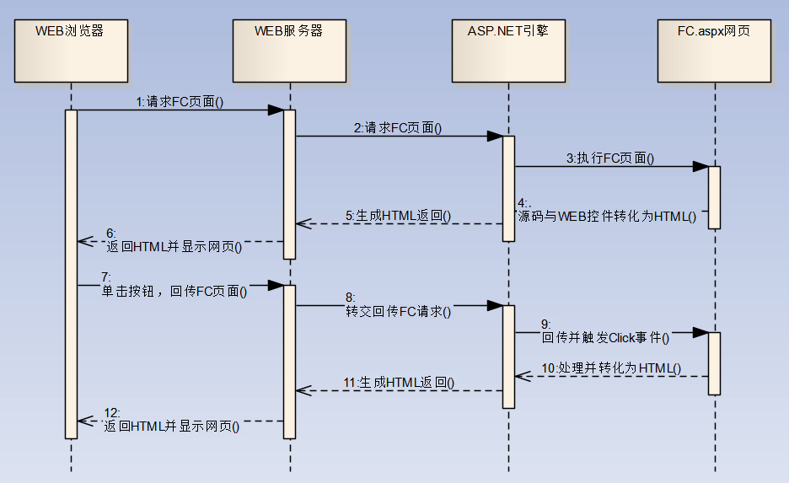
WEB通讯时序图

Slide 56

WEB原理的思考
根据WEB的工作原理，下面代码在什么地方执行，执行的时候他能访问什么元素？
JavaScript代码
Asp.Net的C#代码
这样的工作机制有一个（致命的缺陷）？

Slide 57
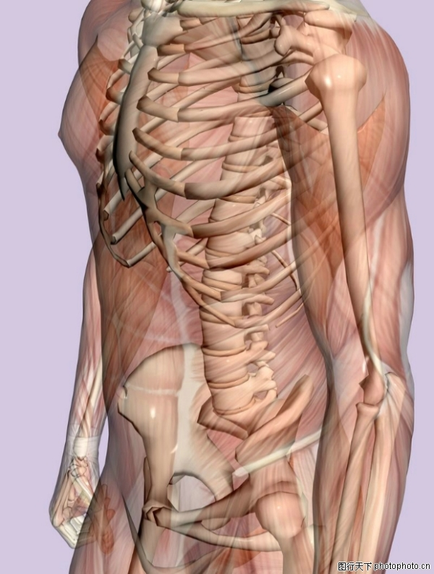
WEB的技术体系
HTML
骨架
CSS
皮肤
JavaScript
肌肉
服务器端代码
大脑

Slide 58
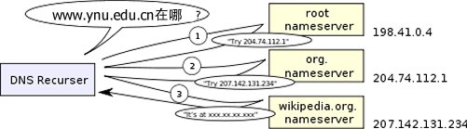


Slide 59
Web服务端开发的发展
1990 SSI技术
1990 第一个Web服务器运行

Slide 60
SSI技术
服务器端嵌入：Server Side Include，是一种类似于ASP的基于服务器的网页制作技术。大多数（尤其是基于Unix平台）的WEB服务器如Netscape Enterprise Server等均支持SSI命令。另外，在计算机硬件领域SSI是同步串行接口（Synchronous Serial Interface）的英文缩写。
SSI工作原理
将内容发送到浏览器之前，可以使用“服务器端包含 (SSI）”指令将文本、图形或应用程序信息包含到网页中。例如，可以使用 SSI 包含时间/日期戳、版权声明或供客户填写并返回的表单。对于在多个文件中重复出现的文本或图形，使用包含文件是一种简便的方法。将内容存入一个包含文件中即可，而不必将内容输入所有文件。通过一个非常简单的语句即可调用包含文件，此语句指示 Web 服务器将内容插入适当网页。而且，使用包含文件时，对内容的所有更改只需在一个地方就能完成。
因为包含 SSI 指令的文件要求特殊处理，所以必须为所有 SSI 文件赋予 SSI 文件扩展名。默认扩展名是 .stm、.shtm 和 .shtml

Slide 61
SSI指令基本格式
程序代码：
<!-– 指令名称="指令参数">
<!-– 指令名称="指令参数">
如 程序代码：
<!--#include file="info.htm"-->
<!--#include file="info.htm"-->
说明：
1．<!-- -->；是HTML语法中表示注释，当WEB服务器不支持SSI时，会忽略这些信息。
2．#include 为SSI指令之一。
3．file 为include的参数，info.htm为参数值，在本指令中指将要包含的文档名。
注意：
1．<!--与#号间无空格，只有SSI指令与参数间存在空格。
2．上面的标点=""，一个也不能少。
3．SSI指令是大小写敏感的，因此参数必须是小写才会起作用。

Slide 62
SSI特点
只能提供一些简单的功能：包含另一个文档，显示服务器环境变量等
需要服务器软件的支持
优点：速度快！
缺点：功能有限

Slide 63
Web服务端开发的发展
1993 CGI1.0标准被宣布
1990 SSI技术
1990 第一个Web服务器运行

Slide 64
CGI技术
CGI：Common Gateway Interface（通用网关接口）,是一种基于浏览器的输入、在Web服务器上运行的程序。
早期的CGI一般是用：C/C++ Pascal等语言编写，难于调试和维护。
1995年，第一个用PERL写的CGI程序面世，之后PERL在CGI技术中占据了重要的地位。
CGI程序可以用任何语言编写：C/C++ Fortran PERL TCL（其中既有编译语言，又有脚本语言）
优点：速度快！
缺点：难于调试，修改，维护。

Slide 65
Web服务端开发的发展
1994 PHP技术
1993 CGI1.0标准被宣布
1990 SSI技术
1990 第一个Web服务器运行

Slide 66
PHP
PHP是一种服务器脚本语言
PHP+MySQL一度是开源项目的首选配置
PHP语言将HTML代码和PHP指令合成为完整的服务端动态页面，这是一个新思路。
Lamp
LAMP这个特定名词最早出现在1998年。当时，Michael Kunze为德国计算机杂志c't写作的一篇关于自由软件如何成为商业软件替代品的文章时，创建了LAMP这个名词，用来指代Linux 操作系统、Apache网络服务器、MySQL 数据库和PHP （Perl或Python）脚本语言的组合（由四种技术的开头字母组成）。
Linux+Apache+Mysql+Perl/PHP/Python是一组常用来搭建动态网站或者服务器的开源软件，本身都是各自独立的程序，但是因为常被放在一起使用，拥有了越来越高的兼容度，共同组成了一个强大的Web应用程序平台。随着开源潮流的蓬勃发展，开放源代码的LAMP已经与J2EE和.Net商业软件形成三足鼎立之势，并且该软件开发的项目在软件方面的投资成本较低，因此受到整个IT界的关注。从网站的流量上来说，70%以上的访问流量是LAMP来提供的，LAMP是最强大的网站解决方案。

Slide 67
Web服务端开发的发展
1996 Microsoft推出ASP技术
1994 PHP技术
1993 CGI1.0标准被宣布
1990 SSI技术
1990 第一个Web服务器运行

Slide 68
ASP
ASP是Active Server Page的缩写，意为“动态服务器页面”。ASP是微软公司开发的代替CGI脚本程序的一种应用，它可以与数据库和其它程序进行交互，是一种简单、方便的编程工具。ASP的网页文件的格式是。asp，现在常用于各种动态网站中。另外阿斯匹林、天门冬氨酸、阿里软件销售合作伙伴、美国武装系统暨程序公司等的缩写也都为ASP。
微软借鉴PHP的思想，在他的web服务器IIS 3.0中引入了ASP技术。
ASP使用的是VBScript，这使当时广大的VB开发人员可以顺利成功转型。
还同时推出了Microsoft Visual Studio开发工具作为支持。
以上这一切，使得ASP横扫江湖
ASP是一种脚本语言
ASP也是采用将HTML代码和ASP指令混合在一起的方式
架构：WINDOWS(NT)+IIS+ASP+数据库（ACCESS/SQLSERVER）

Slide 69
Web服务端开发的发展
1998 JSP技术推出，SUN推出EJB1.0标准 W3C公布XML标准
1997 Servlet技术推出
1996 Microsoft推出ASP技术
1994 PHP技术
1993 CGI1.0标准被宣布
1990 SSI技术
1990 第一个Web服务器运行

Slide 70
Servlet和JSP
Java阵营毫不示弱，推出了Java对Web开发的技术
Servlet和JSP的组合（还可以加上JavaBean技术）让Java开发者同时拥有了类似CGI程序的集中处理功能和类似PHP的HTML嵌入功能。
三足鼎立 ASP、PHP、JSP

Slide 71
XML
XML和HTML一样，都是SGML的子集。
XML是用来存储数据的，重在数据本身。HTML是用来定义数据的，重在数据显示模式。
XML迅速得到众多厂商的支持。
XML成为数据交换的唯一公共语言。
SGML
Standard Generalized Markup Language,标准通用标记语言 ISO/ANSI/ECMA 的一个标准，一种用来注释文本文档，提供文档片断的类型信息的规范。 SGML是一种定义电子文档结构和描述其内容的国际标准语言，是所有电子文档标记语言的起源，早在Web发明之前SGML就已存在。SGML是1986年出版发布的一个信息管理方面的国际标准(ISO 8879)。该标准定义独立于平台和应用的文本文档的格式、索引和链接信息，为用户提供一种类似于语法的机制，用来定义文档的结构和指示文档结构的标签。其中Markup的含义是指插入到文档中的标记。

Slide 72
Web服务端开发的发展
2000 J2EE平台隆重出台 MVC模式的实现-Struts
1998 JSP技术推出，SUN推出EJB1.0标准W3C公布XML标准
1997 Servlet技术推出
1996 Microsoft推出ASP技术
1994 PHP技术
1993 CGI1.0标准被宣布
1990 SSI技术
1990 第一个Web服务器运行

Slide 73
J2EE和DotNet
在电子商务大潮中，为了适应企业级应用开发的各种复杂需求，为了给最终用户提供更可靠、更完善的信息服务，两个最重要的企业级开发平台--J2EE和.NET在2000年前后分别诞生于Java和Windows阵营。
他们在企业级Web开发领域针锋相对的竞争关系促使了Web开发技术以前所未有的速度提高和跃进 。
J2EE：适用于创建服务器应用程序和服务的Java 2平台企业版（Java 2 Platform Enterprise Edition，J2EE）

Slide 74
Web服务端开发的发展
2001 J2EE平台和.NET平台都实现了Web Service
2000 J2EE平台隆重出台MVC模式的实现-Struts
1998 JSP技术推出，SUN推出EJB1.0标准W3C公布XML标准
1997 Servlet技术推出
1996 Microsoft推出ASP技术
1994 PHP技术
1993 CGI1.0标准被宣布
1990 SSI技术
1990 第一个Web服务器运行

Slide 75
Web Service
Web Service使用XML作为通用语言，使得真正的跨平台，跨操作系统，跨语言的交互得以实现 。
Web Service是新一代的计算机与计算机之间一种通用的数据传输方式，可让不同运算系统更容易进行数据交换。
对于Web开发者的重要意义在于，我们可以在不同的服务端、不同的客户端乃至不同的应用类型、不同的计算设备之间传递信息。
Web Service提出：软件即服务

Slide 76
Web服务端开发的发展
2001之后 Spring框架，JSF标准先后出现
2001 J2EE平台和.NET平台都实现了Web Service
2000 J2EE平台和.NET平台隆重出台 MVC模式的实现-Struts
1998 JSP技术推出，SUN推出EJB1.0标准 W3C公布XML标准
1997 Servlet技术推出
1996 Microsoft推出ASP技术
1994 PHP技术
1993 CGI1.0标准被宣布
1990 SSI技术
1990 第一个Web服务器运行

Slide 77
Spring框架
Spring 是一个开源MVC框架。
模型，视图，控制器各部分耦合极低。
框架的主要优势之一就是其分层架构，分层架构允许您选择使用哪一个组件，同时为 J2EE 应用程序开发提供集成的框架。
太过细致的角色划分，太过烦琐，降低了应用的开发效率。
过分追求架构的完美，有过度设计的危险。

Slide 78
JSF标准
JSF：JavaServer Faces
专家组是将JSF定义为“Java Web应用的用户界面框架”。
JSF的主要对手是：DotNet。
JSF是基于事件驱动。
实现了JSF规范的主要产品有：Apache的MyFaces，RichFaces，SUN的JSF RI，开源的icefaces 等等。
资源太多太乱，难以同时满足需求，而自定义组件开发量又太大。
学习曲线高。（声明周期等太复杂）
性能不好。

Slide 79
服务端开发的发展
和数据库的紧密相连
封装和隔离 数据层的封装和显示层的封装 尽量将数据层，业务层，显示层隔离
更强大的中间件的出现，更好的支持了服务端开发的发展
未来会怎么样？完全替代C/S结构？
W3C明确地告诉我们，Web的未来是语义化的Web（Semantic Web）
2003年，W3C成立了语义化Web Service研究小组（Semantic Web Services Interest Group），研究在Web Service中加入语义技术的相关问题

Slide 80
WEB1.0与WEB2.0
WEB 1.0：是指具有媒体性质的互联网页面表现方式，高度聚集而不产生用户交互，如新浪、凤凰网、腾讯网、网易等新闻资讯网站。
WEB 2.0：即用户创造内容的模式，如BLOG，SNS社交网站，现在流行的微博等。
WEB 3.0 ?

Slide 81
Web客户端开发的发展
2005 Ajax诞生
1999 RealPlayer插件在IE和Netscape上取得成功
1997 IE4.0提出并支持DHTML
1997 Macromedia公司推出Flash1.0
1996 Microsoft的IE 3.0开始支持Java,VBScript,CSS等技术
1996 W3C提出了CSS的建议标准
1996 Netscape2.0中增加了对Java Applet和JavaScript的支持，支持插件QuickTime
1990 第一个Web服务器运行

Slide 82
Ajax技术
Ajax提供不刷新当前页面的情况下和服务器通信的技术。
Ajax利用了JavaScript，CSS，DOM等技术，为客户端提供了更好的客户体验。
Ajax的兴起，使JavaScript重新得到了机会。
富客户端技术？

